Slide 1
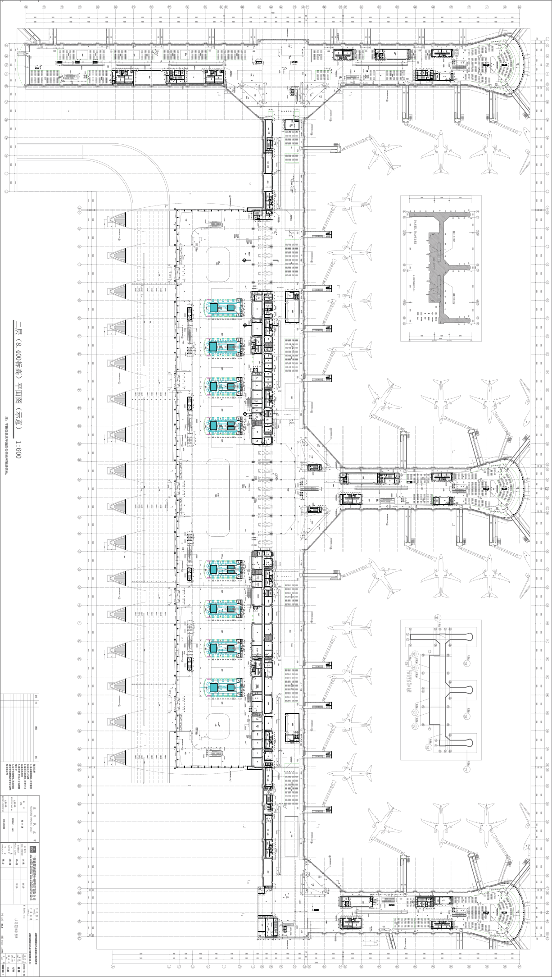

T2航站楼出发大厅
品牌百货
DEP-R-6B(44m²)
品牌
品牌
饮品、甜点
DEP-F-7A(83㎡)
饮品.甜点
DEP-F-6A(86m²)

Slide 2

T2航站楼出发/隔离区内
复合业态
D-R-10A(52m²)
复合业态
D-R-8A(68m²)
复合业态
FG-R-6A(53㎡)

Slide 3
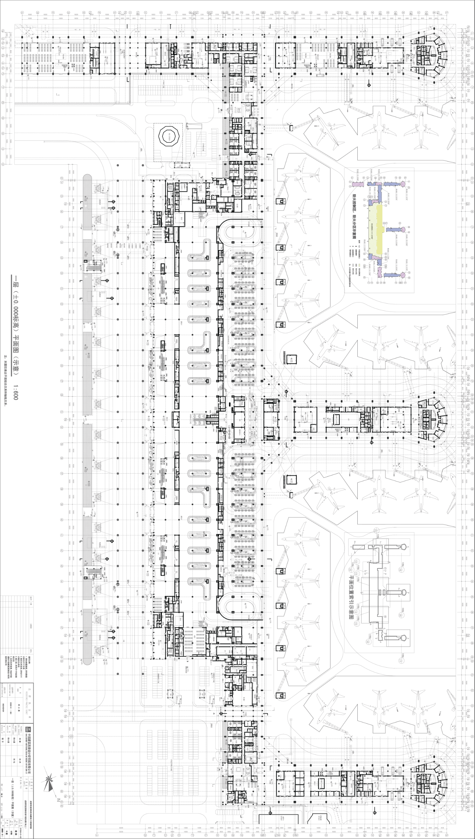
T2到达厅/ 远机位
复合业态
ARR-F-5A(450㎡)

Slide 4
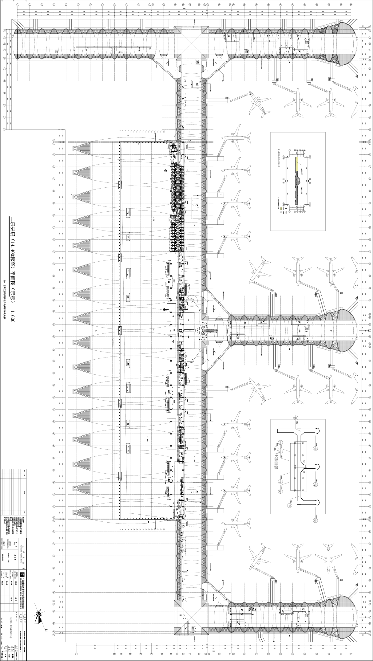
T2上夹层／隔离区外
娱乐机
UM-S-1A（2台）

Slide 5
T2候机楼出发/隔离区内自助设备
160
VEM-S-3 娱乐机
（1台）
130
159
144
138
129
169
VEM-S-3 娱乐机
（1台）
VEM-S-3 娱乐机
（1台）
158
142
FG安检口
DE安检口
173
13号门
11号门
9号门
VEM-S-3 娱乐机
（1台）
VEM-S-3 娱乐机
（1台）
175
176

